Slide 1
3.3 队列
  队列的定义及特点
    定义：队列是限定只能在表的一端进行插入，在表的另一端进行删除的线性表
      队尾(rear)——允许插入的一端
      队头(front)——允许删除的一端
    队列特点：先进先出(FIFO)
出队
a1 a2 a3…………………….an
入队
front
rear
队列Q=(a1,a2,……,an)
    双端队列
出队
出队
入队
a1 a2 a3…………………….an
入队
端1
端2

Slide 2
  队列的抽象数据类型的定义
ADT Queue {
数据对象：D＝{ai | ai∈ElemSet, i=1,2,...,n, n≥0}
数据关系：R1＝{ <a i-1,ai > | ai-1, ai ∈D, i=2,...,n}
约定其中a1 端为队列头，an 端为队列尾。
基本操作：
InitQueue(&Q)
操作结果：构造一个空队列Q。
DestroyQueue(&Q)
初始条件：队列Q已存在。
操作结果：队列Q被销毁，不再存在。
ClearQueue(&Q)
初始条件：队列Q已存在。
操作结果：将Q清为空队列。

Slide 3
  QueueEmpty(Q)
  初始条件：队列Q已存在。
  操作结果：若Q为空队列，则返回TRUE，否则返回FALSE。
  QueueLength(Q)
  初始条件：队列Q已存在。
  操作结果：返回Q的元素个数，即队列的长度。
  GetHead(Q, &e)
  初始条件：Q为非空队列。
  操作结果：用e返回Q的队头元素。
  EnQueue(&Q, e)
  初始条件：队列Q已存在。
  操作结果：插入元素e为Q的新的队尾元素。
  DeQueue(&Q, &e)
  初始条件：Q为非空队列。
  操作结果：删除Q的队头元素，并用e返回其值。
  } ADT Queue

Slide 4
typedef struct Node
{
QueueElementType data;
struct Node next;
}LinkQueueNode;
typedef struct
{
LinkQueueNode *front;
LinkQueueNode *rear;
}LinkQueue;
  链队列
    结点定义
头结点
队头
队尾
front
…...
^
rear
设队首、队尾指针front和rear,
front指向头结点，rear指向队尾

Slide 5
空队
^
front
rear
x入队
x
^
front
rear
y入队
x
y
^
front
rear
x出队
x
y
^
front
rear
y出队
^
front
rear

Slide 6
    队初始化算法
int InitQueue(LinkQueue *Q)
{ /* 将Q初始化为一个空的链队列 */
Q->front=(LinkQueueNode *)malloc(sizeof(LinkQueueNode)); if(Q->front! =NULL)
{
Q->rear=Q->front;
Q->front->next=NULL;
return(TRUE);
}
else return(FALSE); /* 溢出！*/
}

Slide 7
    入队算法
int EnterQueue(LinkQueue *Q, QueueElementType x)
{ /* 将数据元素x插入到队列Q中 */
LinkQueueNode *NewNode;
s=(LinkQueueNode * )malloc(sizeof(LinkQueueNode));
if(s! =NULL)
{ s->data=x;
  s>next=NULL;
  Q->rear->next=s;
  Q->rear=s;
  return(TRUE);
}
else return(FALSE); /* 溢出！*/
}

Slide 8
    出队算法
int DeleteQueue(LinkQueue * Q, QueueElementType *x)
{ /* 将队列Q的队头元素出队， 并存放到x所指的存储空间中 */
LinkQueueNode *p;
if(Q->front==Q->rear) return(FALSE);
p=Q->front->next;
Q->front->next=p->next; /* 队头元素p出队 */
if(Q->rear==p)
Q->rear=Q->front;
*x=p->data;
free(p); /* 释放存储空间 */
return(TRUE);
}

Slide 9
  队列的顺序存储结构
    实现：用数组实现
5
4
3
空队列条件：Q.front= =Q.rear
入队列：Q.base[Q.rear]=e;
Q.rear=Q.rear+1;
出队列：e=Q.base[Q.front];
Q.front=Q.front+1;
2
1
front=-0
rear=-0
0
队空
设两个指针front,rear,约定：
rear指示队尾元素后一位置；
front指示队头元素
初值front=rear=-0

Slide 10
    存在问题
      设数组大小为M，则：
      假溢出
      真溢出
    解决方案
      队首固定，每次出队剩余元素向下移动——浪费时间
      循环队列
        基本思想：把队列设想成环形
        实现：利用“模”运算
        入队： Q.element[Q.rear]=e； Q.rear=(Q.rear+1)% M
        出队： e=Q.element[Q.front];
        Q.front=(Q.front+1)%M;
        队满、空判定条件
        (Q.rear+1)%M==Q.front
        Q.rear==Q.front
rear
M-1
…...
0
1
…...
front

Slide 12
        循环队列的顺序存储结构
循环队列的类型定义：
＃define MAXSIZE 50 /*队列的最大长度*/
typedef struct
{
QueueElementType element[MAXSIZE]; /* 队列的元素空间*/
int front; /*头指针指示器*/
int rear ; /*尾指针指示器*/
}SeqQueue;

Slide 13
（1） 初始化操作。
void InitQueue（SeqQueue *Q）
{ /* 将*Q初始化为一个空的循环队列 */
Q->front=Q->rear=0;
}

Slide 14
（2） 入队操作。
int EnterQueue(SeqQueue *Q, QueueElementType x)
{ /*将元素x入队*/
if((Q->rear+1)%MAXSIZE==Q->front) /*队列已经满了*/
return(FALSE);
Q->element[Q->rear]=x;
Q->rear=(Q->rear+1)%MAXSIZE; /* 重新设置队尾指针 */
return(TRUE); /*操作成功*/
}

Slide 15
（3） 出队操作。
int DeleteQueue(SeqQueue *Q, QueueElementType *x)
{ /*删除队列的队头元素， 用x返回其值*/
if（Q->front==Q->rear） /*队列为空*/
return(FALSE);
*x=Q->element[Q->front];
Q->front=(Q->front+1)%MAXSIZE; /*重新设置队头指针*/
return(TRUE); /*操作成功*/
}

Slide 16
思考题
1、编写算法，求链队列中数据元素个数。
2、编写算法，求循环队列中数据元素个数。

Slide 17
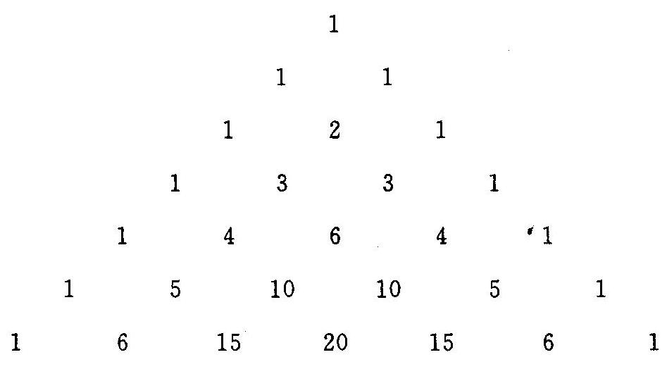
3.4队列的应用举例
1. 打印杨辉三角
杨辉三角形

Slide 18
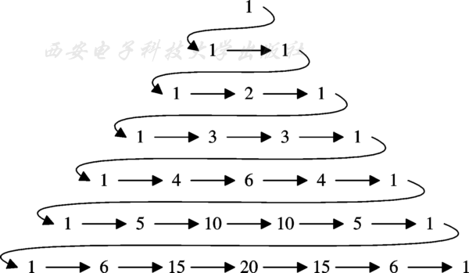
图3.17 杨辉三角形元素入队顺序

Slide 19
以第6行产生第7行为例：
(1) 第7行的第一个元素1入队。
element[rear]=1;
rear=(rear +1 )% MAXSIZE;
(2) 循环做以下操作， 产生第7行的中间5个元素并入队。
element[rear]=element[front]+element[(front+1) %MAXSIZE]；
rear=(rear +1 )% MAXSIZE;
front=(front+1)%MAXSIZE;
(3) 第6行的最后一个元素1出队。
front=(front+1)%MAXSIZE;
(4) 第7行的最后一个元素1入队。
element[rear]＝1;
rear=(rear +1 )% MAXSIZE;

Slide 20
void YangHuiTriangle( )
{ SeqQueue Q;
InitQueue(&Q);
EnterQueue(&Q,1); /* 第一行元素入队*/
for(n=2;n<=N;n++) /* 产生第n行元素， 打印第n-1行元素*/
{
EnterQueue(&Q,1); /* 第n行的第一个元素入队*/
for(i=1;i<=n-2;i++)
/* 利用第n-1行元素产生第n行的中间n-2个元素*/

Slide 21
{
DeleteQueue(&Q,&temp);
Printf(″%d″,temp); /* 打印第n-1行的元素*/
GetHead(Q,&x);
temp=temp+x; /*利用队中第n-1行元素产生第n行元素*/
EnterQueue(&Q,temp);
}
DeleteQueue(&Q,&x);
printf(″%d″,x); /* 打印第n-1行的最后一个元素*/
EnterQueue(&Q,1) /* 第n行的最后一个元素入队*/
}
}

